Slide 1
Как предупредить
неуспеваемость?

Slide 2
Типы неуспевающих учащихся
Первая группа - учащиеся, у которых отсутствуют мотивация;
вторая группа - учащиеся, которые проявляют слабые способности к обучению;
третья группа - учащиеся с неправильно сформировавшимися навыками учебного труда и не умеющие трудиться.

Slide 3
Неуспеваемость: предупреждение и устранение
Предупреждением неуспеваемости служит такая организация деятельности учащихся, в которой учитываются их трудности в обучении и оказывается постоянная помощь в организации полноценной учебной деятельности каждого школьника.

Slide 4
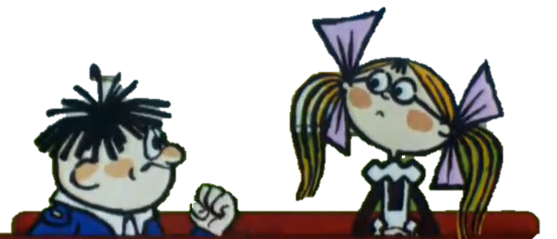
Пути предупреждения неуспеваемости
Педагогическая профилактика - поиски оптимальных педагогических систем, в том числе применение активных методов и форм обучения, новых педагогических технологий.
Педагогическая диагностика - это систематический контроль и оценка результатов обучения, своевременное выявление проблем, которые возникают в образовательном процессе.

Slide 5
Пути предупреждения неуспеваемости
Педагогическая терапия направлена на реализацию мер по устранению отставаний в учебе. К ним относятся либо дополнительные занятия, либо группы выравнивания. Их целью является ликвидация выявленного у отдельных учеников отставания в учебе. Выбор упражнений для каждого ученика должен быть продуман таким образом, чтобы ученик смог устранить пробелы и впоследствии активно участвовать в работе класса.
Воспитательное воздействие. Поскольку неудачи в учебе связаны чаще всего с плохим поведением, то с неуспевающими учениками должна вестись индивидуальная воспитательная работа, которая включает и работу с семьей школьника.

Slide 6
Сформировать мотивацию учения — значит помочь преодолеть неуспеваемость.
Учебная мотивация — это процесс, который запускает, направляет и поддерживает усилия, направленные на выполнение учебной деятельности. Это сложная, комплексная система, образуемая мотивами, целями, реакциями на неудачу, настойчивостью и установками ученика.

Slide 7
Ситуация успеха
Ситуация успеха – это такое целенаправленное, организованное сочетание условий, при которых создается возможность достичь значительных результатов в учебной деятельности.
Задача учителя состоит в том, чтобы дать возможность учащимся проявить свою индивидуальность, творчество, избавить от чувства страха, и вселить уверенность в свои силы.
Дифференцированное обучение позволяет каждому ученику работать в своем темпе, дает возможность справиться с заданием, способствует повышению интереса к учебной деятельности, формирует положительные мотивы учения.

Slide 8
Профилактика неуспеваемости
Этап урока | Действия педагога
Контроль подготовленности учащихся | Проверять, как ученики усвоили трудный для восприятия материал. После проверки письменных самостоятельных работ, анализа устных ответов, выявить типичные для класса ошибки. Акцентировать внимание на их устранении. Если школьник пропустил предыдущий урок, проверить, как он усвоил материал. Завершив изучение темы, подвести итоги: проанализировать уровень усвоения новых знаний, умений и навыков, разобраться с причиной отставания.

Slide 9
Этап урока | Действия педагога
Изложение нового материала | Во время урока контролировать, понимают ли дети суть изучаемых терминов, понятий. Поощрять стремление учеников задавать вопросы при затруднениях. Выбирать методы и формы работы, которые вызовут интерес к процессу обучения. Обеспечить активное усвоение знаний всеми учащимися.

Slide 10
Этап урока | Действия педагога
Самостоятельная работа на уроке | Задания должны охватывать наиболее важные и трудные темы. Главное не количество упражнений, а подача их в определенной системе. Самостоятельная работа должна включать задания на устранение ошибок, допущенных ранее. Четко объяснить порядок выполнения работы. Если при решении заданий у детей возникают трудности, стимулировать постановку вопросов к педагогу. Учить составлять план своих действий, выполняя упражнения с достаточной скоростью. Контролировать процесс.

Slide 11
Этап урока | Действия педагога
Домашнее задание | В заданиях для работы дома должен повторяться пройденный материал. Внимание сосредотачивается на самых важных, трудноусваиваемых элементах программы. Регулярно задавать упражнения, при решении которых ученикам придется поработать над типичными ошибками. Давать школьникам четкие, понятные инструкции по выполнению домашних заданий. Согласовывать объем домашних заданий с другими учителями класса, исключая перегрузку, особенно слабоуспевающих учеников.

Slide 12
Основное условие предупреждения и преодоления неуспеваемости – это высокое качество урока!

Slide 14
Цель обучения ребенка состоит в том,
чтобы сделать его способным
развиваться дальше без помощи учителя.
Хаббард.

